Slide 1

DAQ v3.0
Audrey Lauer, Project Lead - Hardware
Notes:
Cover Page slide

Slide 2
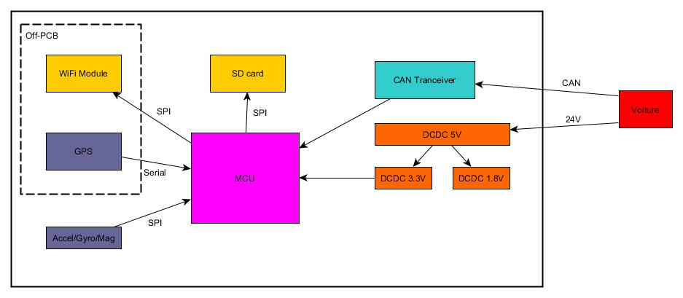
Architecture Générale
Objectif de l’année :
Que le DAQ marche (WiFi surtout)
Granularisation des systèmes
Installation de senseurs dans la voiture
Notes:
Content Slide

Slide 3
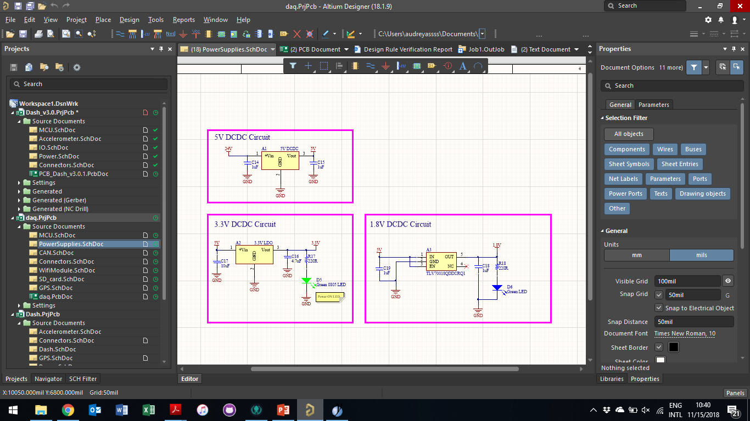
Power
5V → même circuit que Slave/TCS
3.3V → même circuit que Dash/Slave/TCS
Notes:
Content Slide

Slide 4
Power
Besoin de 1.8V pour l’accéléromètre
TLV70018QDDR-Q1 (automotive, TI)
Max: 200mA. Besoin de 5mA
Notes:
Content Slide

Slide 5
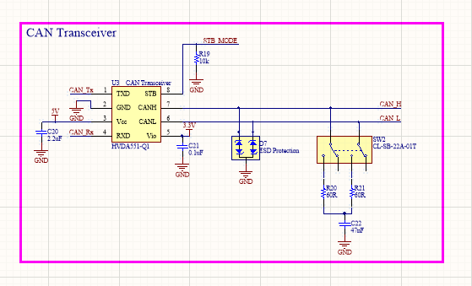
CAN
Pareil que tous
Notes:
Content Slide

Slide 6
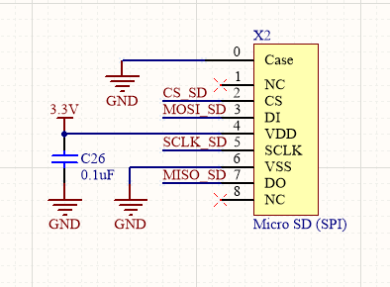
Carte SD
Même circuit que v2
Notes:
Content Slide

Slide 7
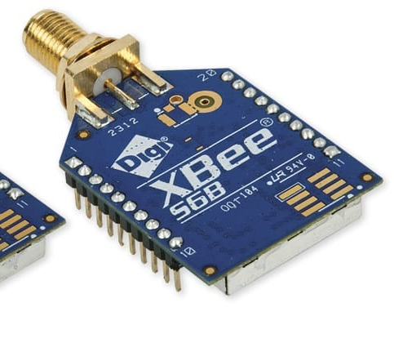
Module WiFi
Digi XBee Wi-Fi
Investiguer pourquoi v2 ne fonctionnait pas → sûrement software
Notes:
Content Slide

Slide 8
GPS
Granularisation des systèmes
Migration du Dash vers le DAQ
Option avec le development board pour réduire les sources de bruit → pas down
Discussion avec Olivier confirme que le GPS sur le PCB du dash v2 fonctionnait très bien
Ajout batterie dans pin du GPS pour qu’il ne cold-restart pas à chaque fois
Notes:
Content Slide

Slide 9
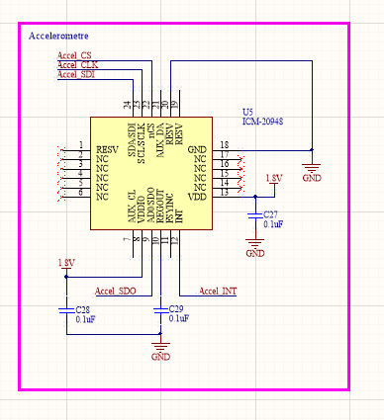
Accelerometre
Pour avoir un acceleromètre à l’arrière de la voiture
Nouvelle itération du MPU-9250
1.8V
Notes:
Content Slide

Slide 10
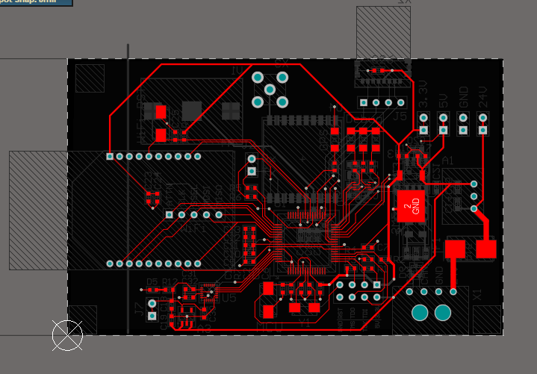
Layout
Notes:
Content Slide

Slide 11
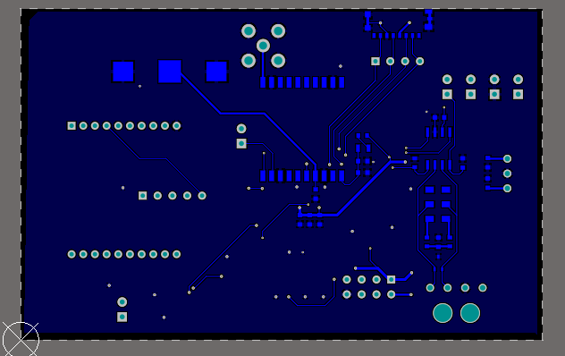
Layout
Notes:
Content Slide

Slide 12
Information générale Courriel : info@eracing.polymtl.ca
Adresse postale C.P. 6079, succ. Centre-Ville Montréal (Québec) Canada H3C 3A7 www.eracing.polymtl.ca | POLY eRacing – Formule Électrique École Polytechnique de Montréal 2900, boul. Édouard-Montpetit 2500, ch. de Polytechnique, M-5503 Montréal (Québec) Canada H3T 1J4
Notes:
Final Slide

